Slide 1

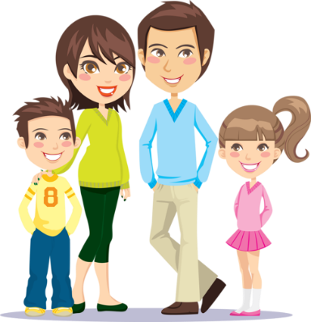
Я досліджую світ
Сьогодні
Урок
№74
Сім’я – найближче моє оточення

Slide 2
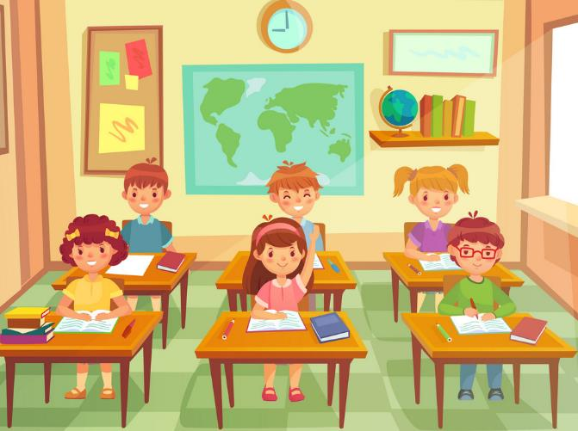
Сьогодні
23.03.2022
Прослухайте вірш та налаштуймося на роботу.
Усім, усім добрий день!
Геть з дороги, наша лінь!
Хай не заважає працювати
Гарним хлопцям та дівчатам.

Slide 3

Сьогодні
23.03.2022
Вправа «Синоптик».
Яка зараз пора року?
Який місяць?
Яке число?

Slide 4
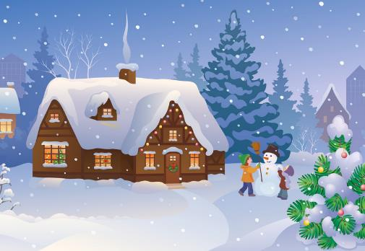
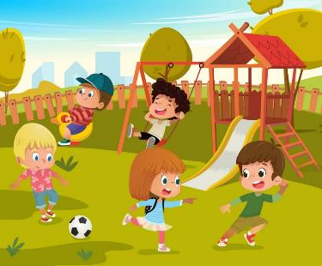
Сьогодні
23.03.2022
Вправа «Синоптик».
Тепло чи холодно надворі?
Який стан неба?
Яка температура повітря?
Чи були протягом дня опади?

Slide 5
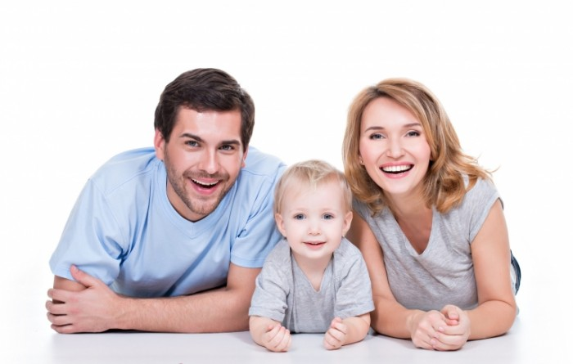
Сьогодні
23.03.2022
Кого зображено на фото?
Підручник.
Сторінка
49

Slide 6
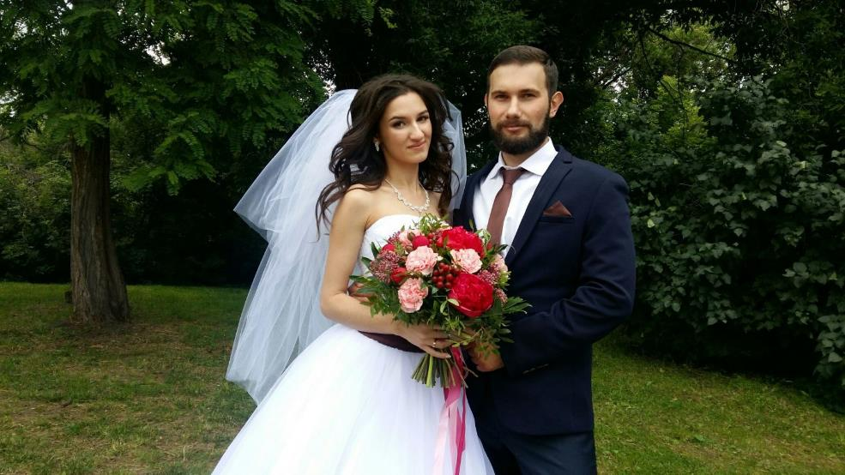
Сьогодні
23.03.2022
Кого зображено на фото?
Підручник.
Сторінка
49

Slide 7
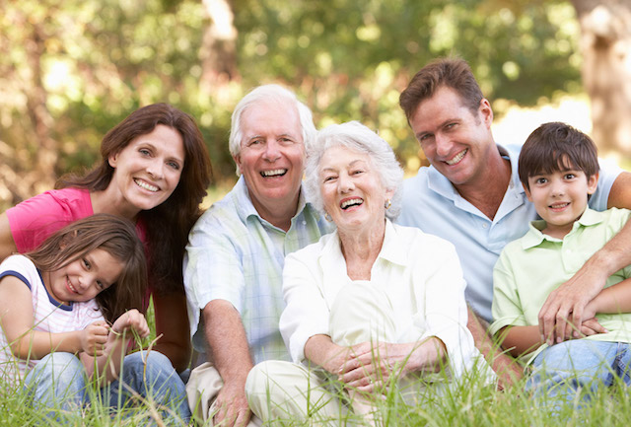
Сьогодні
23.03.2022
Кого зображено на фото?
Підручник.
Сторінка
49

Slide 8
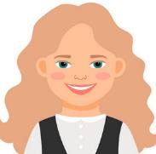
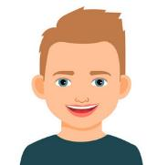
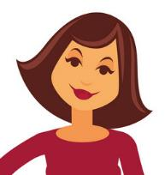
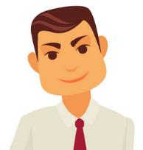
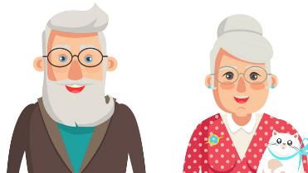
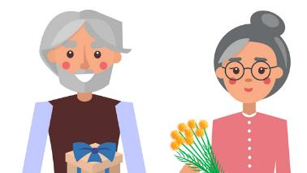
Сьогодні
23.03.2022
Ким ви є в сім’ї? Ким ви є для тата і мами? Для бабусі й дідуся?
Підручник.
Сторінка
49

Slide 9
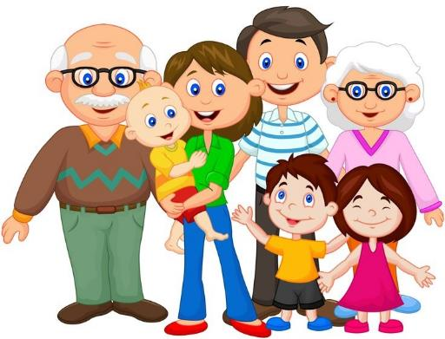
Сьогодні
23.03.2022
Скільки людей у сім’ї героя вірша? Перелічіть їх.
МОЯ СІМ’Я
Дід, бабуся, тато, ненька, старший брат, сестра маленька.
В кожного — своє ім’я,
а всі разом — ми сім’я.
Володимир Верховень
Підручник.
Сторінка
50

Slide 10
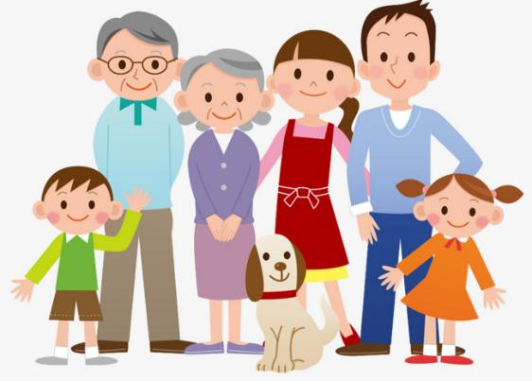
Сьогодні
23.03.2022
Словничок
Сім’я, родина - це найрідніші люди, які живуть разом.
Підручник.
Сторінка
50

Slide 11
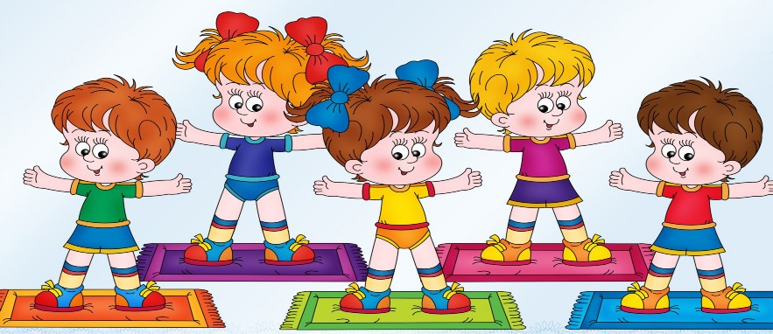
Сьогодні
23.03.2022
Рухлива вправа.

Slide 12

Сьогодні
Які імена мають хлопчики та дівчатка у вашому класі? Чи є тут хтось схожий на них? Чим саме?
23.03.2022
Підручник.
Сторінка
50

Slide 13
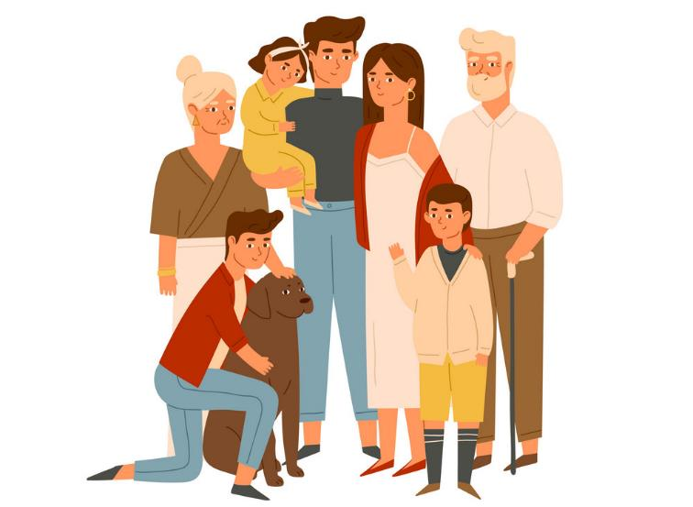
Сьогодні
23.03.2022
Бесіда на тему «Моя родина»
Підручник.
Сторінка
51

Slide 14
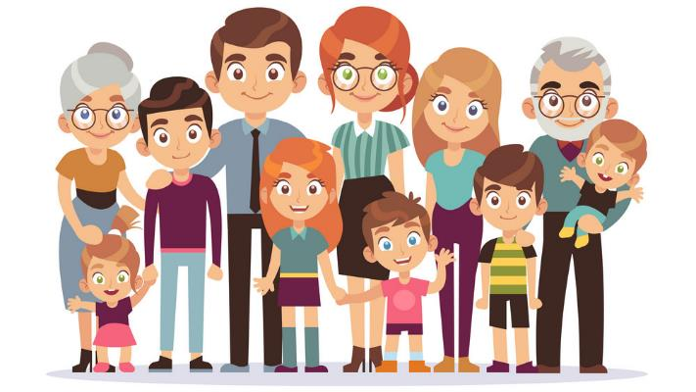
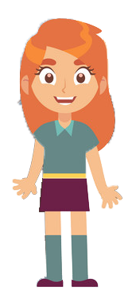
Сьогодні
23.03.2022
Розкажіть про сім’ю Алінки. Хто є в її родині? Зі скількох людей вона складається? Поміркуйте, що таке культура спілкування. Чи потрібна вона в сім’ї?
Підручник.
Сторінка
51

Slide 15
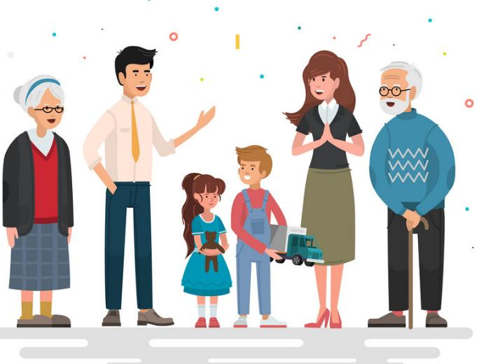
Сьогодні
23.03.2022
Хто є в родині героями вірша? Обведи на малюнку. Знайди та підкресли в тексті слова, які відповідають на запитання хто? що?
НАМАЛЮЮ МАМУ
Намалюю маму,
Намалюю тата.
Тут ось — наш садочок,
Біля нього — хата.
Біля хати — квіти:
Мальви та жоржини.
Ніби сонце сходить —
Соняшник над ними.
Зошит.
Сторінка
1
Іван Складаний

Slide 16
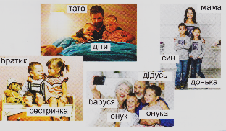
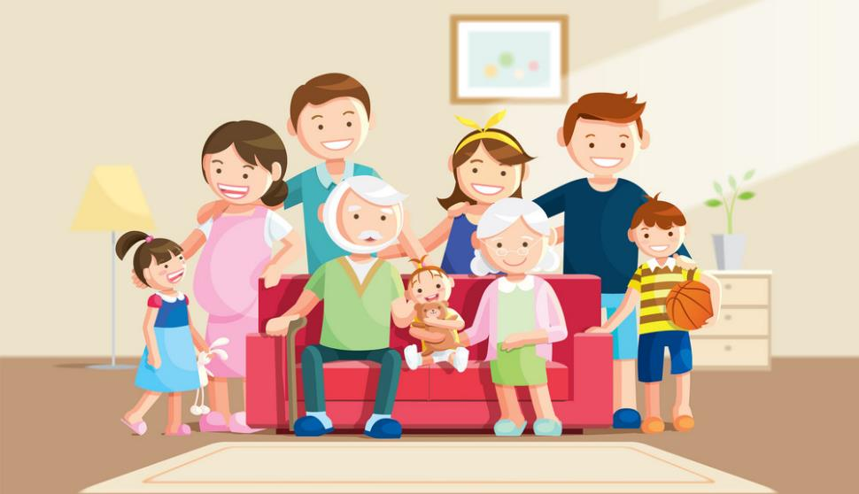
Сьогодні
23.03.2022
Обведи червоним кольором, ким ти є в родині для бабусі й дідуся, а синім – для тата й мами.
тато
братик
сестричка
мама
онук
діти
донька
син
онука
дідусь
бабуся
Зошит.
Сторінка
1

Slide 17

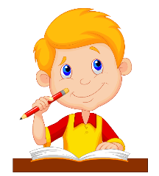
Сьогодні
23.03.2022
Доповни речення. Розкажи, які родичі є в тебе.
Сестра мами це -
тітка.
бабуся.
Мамина мама це -
Тато тата це -
дідусь.
дядько.
Брат тата це -
Зошит.
Сторінка
2

Slide 18

Сьогодні
23.03.2022
Робота з зошитом на сторінці 2. Упиши імена членів своєї родини у відповідну колонку таблиці.

Slide 19
Сьогодні
23.03.2022
Рухлива вправа.

Slide 20
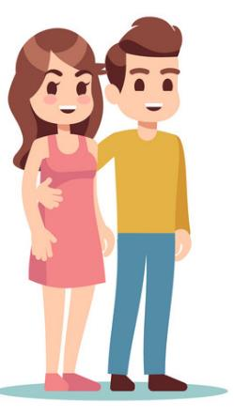
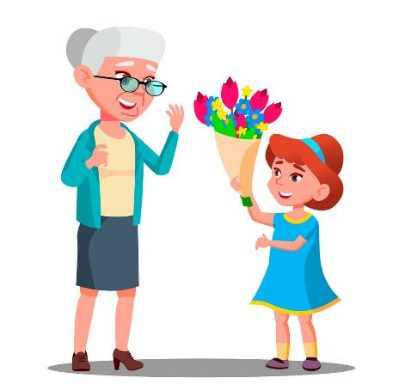
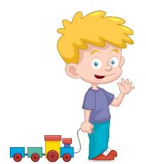
Сьогодні
23.03.2022
Познайомся із сім’єю Тараса. Світлана – мама Тараса. Таня – мама Світлани. Яна – сестра Тараса. Дмитро - чоловік Світлани. Знайди та напиши імена всіх членів сім’ї.
Зошит.
Сторінка
2
Тарас
, Світлана
, Дмитро
, Яна
, Таня.

Slide 21
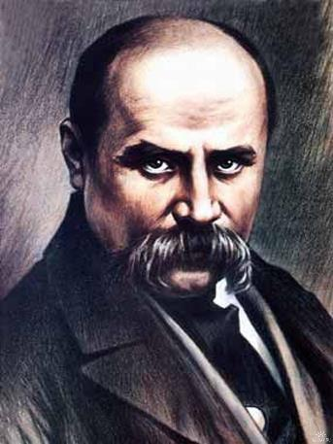
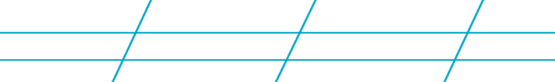
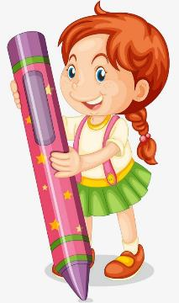
Сьогодні
23.03.2022
Досліди ім’я українського письменника та художника Тараса Григоровича Шевченка. Як звали його батька? Запиши.
Григорій.
Тарас Григорович
Шевченко
Зошит.
Сторінка
3

Slide 22
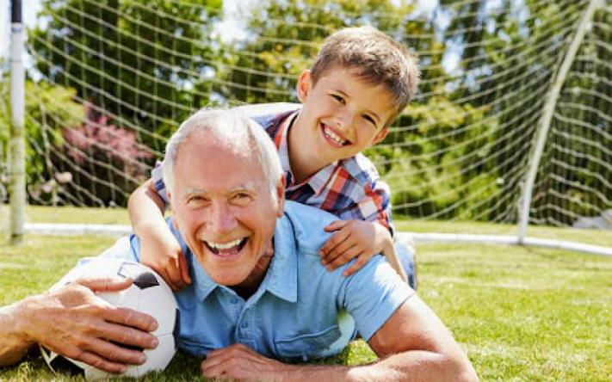
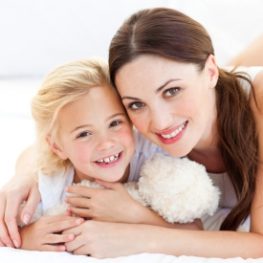
Сьогодні
23.03.2022
Подумайте, про що можуть розмовляти: дідусь із онуко; мама з донькою; тато із сином; два брати між собою. Театралізуйте ці діалоги.
Зошит.
Сторінка
3

Slide 23
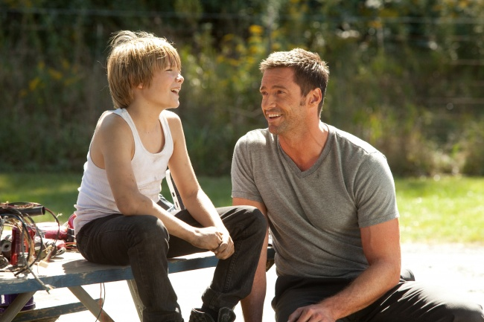
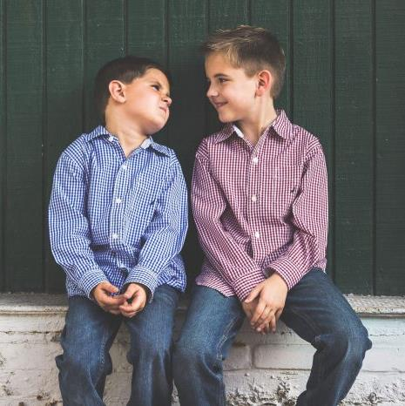
Сьогодні
23.03.2022
Подумайте, про що можуть розмовляти: дідусь із онуко; мама з донькою; тато із сином; два брати між собою. Театралізуйте ці діалоги.
Зошит.
Сторінка
3

Slide 24
Сьогодні
23.03.2022
Рухлива вправа.

Slide 25
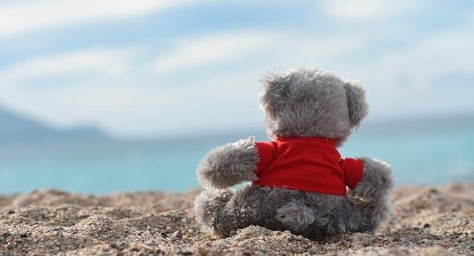
Сьогодні
23.03.2022
Намалюй свою улюблену іграшку. Склади про неї розповідь за планом.
Зошит.
Сторінка
3

Slide 26
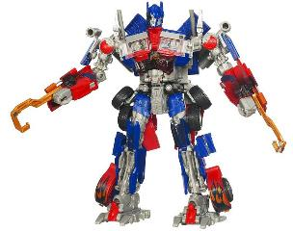
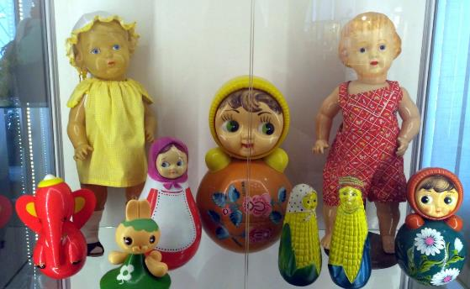
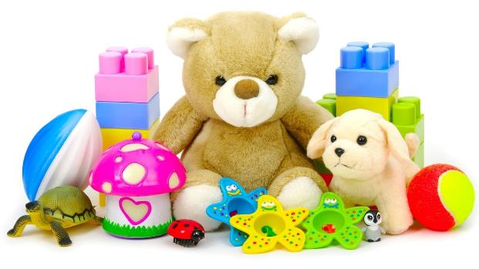
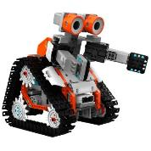
Сьогодні
23.03.2022
Розгляньте старовинні та сучасні іграшки. Чим вони відрізняються?
Підручник.
Сторінка
52

Slide 27
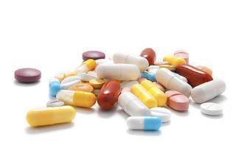
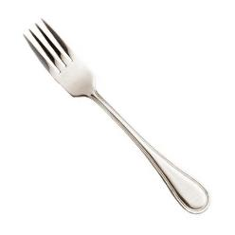
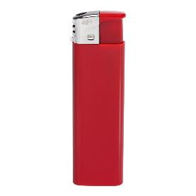
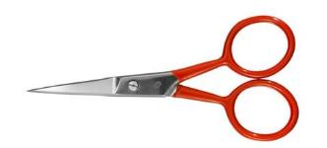
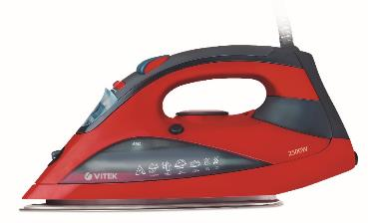
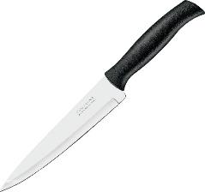
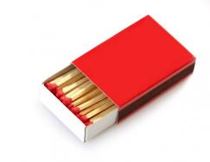
Сьогодні
23.03.2022
Чи можна гратися предметами, зображеними на фото? Відповідь поясніть.
Підручник.
Сторінка
52

Slide 28
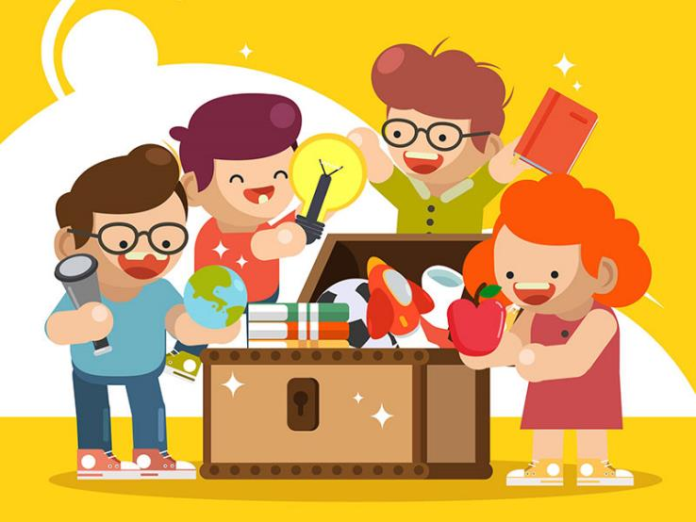
Сьогодні
23.03.2022
Висновок.
Підручник.
Сторінка
53

Slide 29
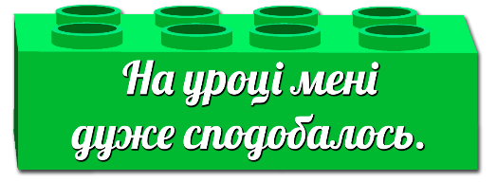

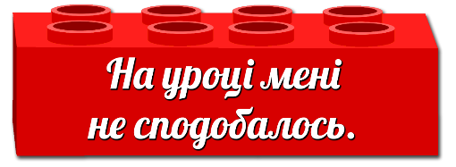
Сьогодні
23.03.2022
Рефлексія. Оберіть відповідну цеглинку лего...

Slide 30



Сьогодні
23.03.2022
Рефлексія. Створимо пірамідку нашого настрою.

